Slide 1
Lisa
Supermassive black holes

Slide 2
Supermassivle black holes
Klasifikují se jako ty největší známé černé díry ve vesmíru (miliardy slunečních mas)
Většinou se nacházejí v centrech galaxií
Mají velmi nízkou průměrnou hustotu a díky tomu i téměř zanedbatelné slapové síly ve svém okolí
Slapové síly sílí s klesající vzdáleností, na horizontu událostí takové černé díry by ale nebyly horší, než ty pozemské

Slide 3
Gravitační vlny
Předpovězeny Einsteinem na základě jeho teorie obecné relativity v roce 1916
Jsou to oscilace na pozadí časoprostoru, které se projevují jako vlny šířící se od zdroje, a, teoreticky, přenášejí energii ve formě gravitační radiace
Nemají téměř žádný pozorovatelný efekt na hmotu ve vesmíru kromě toho, že ji velmi nepatrně stlačují a rozpínají

Slide 4
Gravitační vlny
Produkují je rotující, masivní binární systémy, jako neutronové hvězdy, pulsary, nebo černé díry
  Také objekty, velmi rychle rotující kolem vlastní osy, mohou být zdrojem gravitačních vln

Slide 5
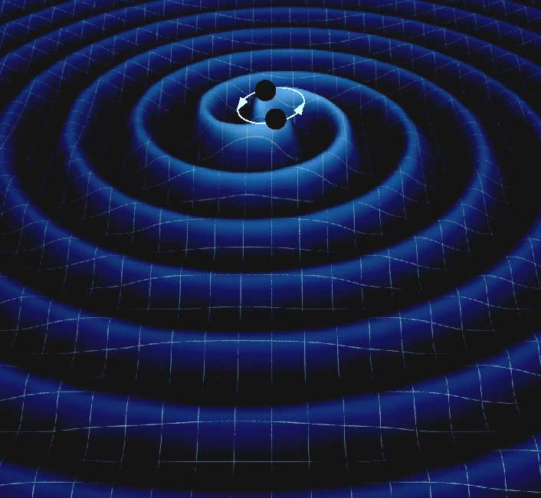

Slide 6
Lisa
Hlavním úkolem je detekovat gravitační vlny ze všech možných zdrojů, nejenom ze supermasivních černých děr
Sestává ze tří satelitů v trojúhelníkové formaci s délkou stran pět miliónů kilometrů na oběžné dráze Země ve vzdálenosti asi dvacet miliónů kilometrů za planetou

Slide 7
Lisa
Díky přesně monitorovaným vzdálenostem a velmi citlivým detektorům na konci ramen, Lisa bude schopná detekovat i velmi malé kontrakce časoprostoru
Plánované datum vypuštění je v roce 2032
  Hlavně díky vystoupení NASA ze společného financování, kvůli čemuž musela evropská ESA převzít 100% plánovaných nákladů

Slide 8
